Slide 1
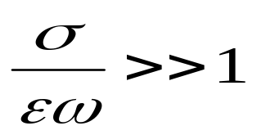
光波在金属表面的
反射和透射
与前面讨论的均匀透明介质相比,金属最 显著的特点是：一般它为良导体。
即有 ： 电导率σ≠0 很大，且 。
这里ε是介电常数，ω是作用于金属上的外界电磁场的角频率。上式表明，金属是否为良导体，不仅与它的σ大小有关，还与外场的频率ω有关。

Slide 2
光波在金属表面的
反射和透射
一般金属导体σ/ε数量级为10^{－17}s，只要电磁场的频率ω<< 10¹⁷H_{Z} (19nm)一般金属导体可看作良导体。
在ω<< 10¹⁷H_{Z}的电磁波作用下，金属内部的自由电子只分布于金属表面。金属内部电荷体密度ρ=0,并且自由电子在表层形成表层电流（j= σE)。所以金属是不透明的。
此电流的存在,将使入射波产生强烈的反射，并使透入金属内部的波迅速地耗散为电流的焦耳热。

Slide 3
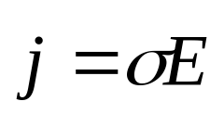
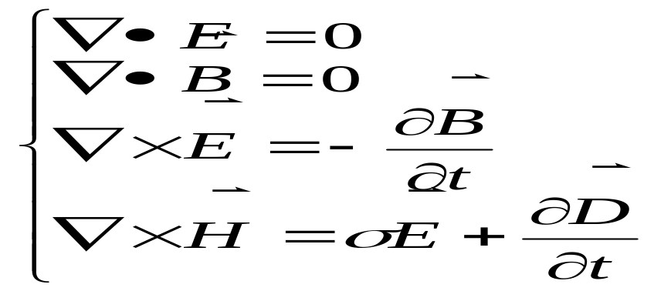
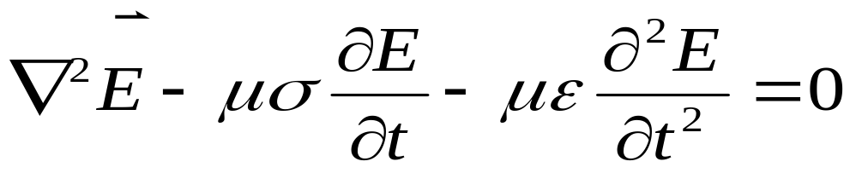
金属中的波动方程
由于在金属内部： ρ=0，
麦克斯韦方程变为：
由此，得到波动方程为：

Slide 4

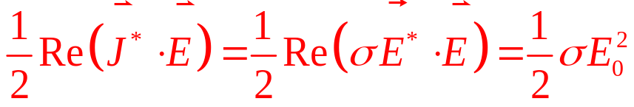
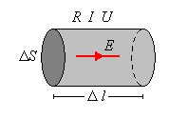
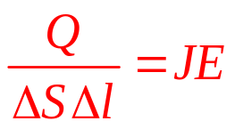


讨论：
在 中，第一项是位移电流，第二项是传导电流。传导电流引起的焦耳热损耗，其平均耗散功率密度
说明：
（关于耗散功率密度）
考虑最简单情形：长度为Δl，横截面为ΔS 的一段导体，电阻为R，内部电场为E，电流为I，两端电压为U，电流密度为J，则单位时间的焦耳热损耗
单位体积单位时间的焦耳热损耗为
当J 和E 方向不一致时，应改写为 ，它适用于一般情形。
耗散（Dissipation）功率密度
位移电流与电场存在 π/2 相差，在一个周期内不消耗功率。

Slide 5
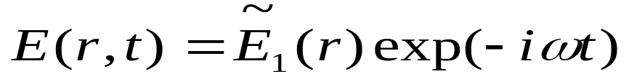
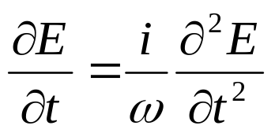
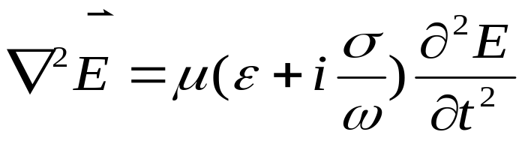
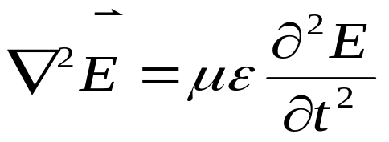
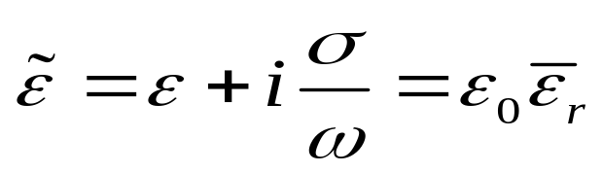
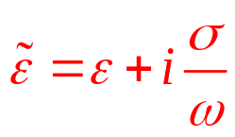
复介电常数的引入
波动方程
时空分离
金属
定义
电介质
对复电容率 ，实部对应位移电流的贡献，不引起电磁波功率耗散；虚部是传导电流的贡献，引起能量耗散。

Slide 6


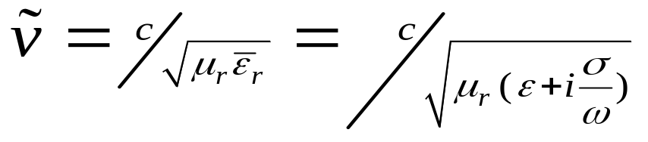
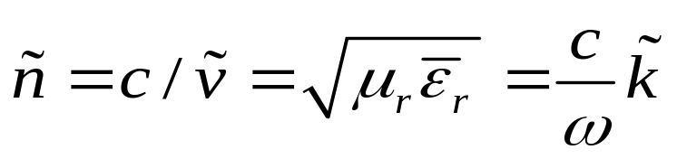
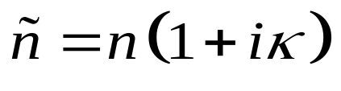


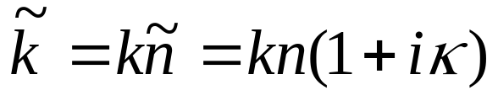
引入复相位速度 和复折射率
折射率和速度色散
一般又可表示为:
引入复传播常数

Slide 7

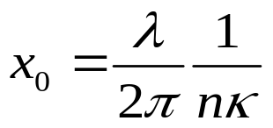
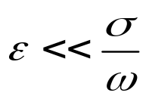
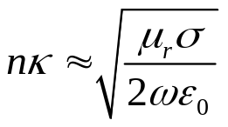
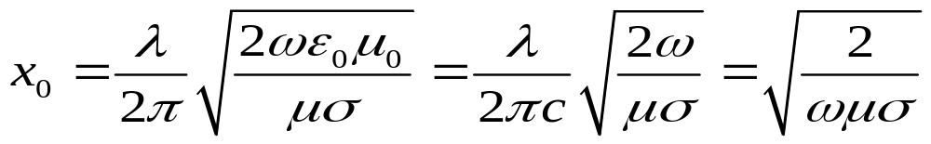
金属中的波函数
振幅指数衰减
沿x方向行进的平面波
穿透深度
把波振幅降至原值的 1/e 时传播的距离称为穿透深度，以 表示，即
对于金属良导体
穿透深度为:

Slide 8
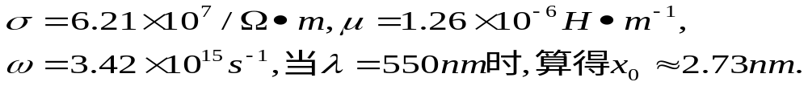
光波的穿透深度－趋肤效应
趋肤效应
对于银来说：
可见,光波只能透入金属表面很薄的表层.
对于高频电磁波，电磁场以及和它相互作用的高频电流仅集中于表面很薄一层内，这种现象称为趋肤效应。人们在轮船舱内或火车厢里用收音机不易收到电台的原因就在此。
对高频电磁波，电场、磁场和电流均存在趋肤效应。

Slide 9



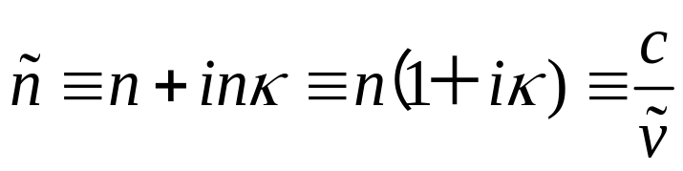

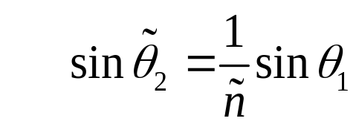
二,金属表面的反射
适用于
电介质
菲涅耳方程
相同形式的波动方程！
金属
用复折射率 代替实折射率n,折射角变成复数形式,即

Slide 10
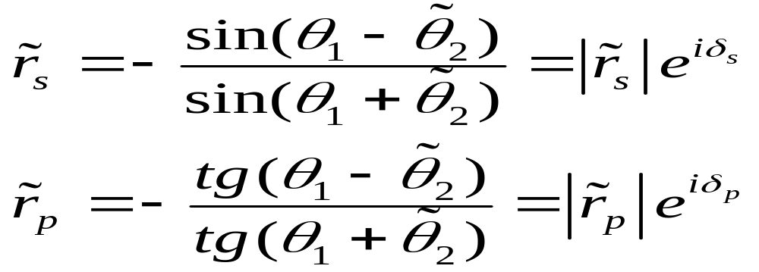
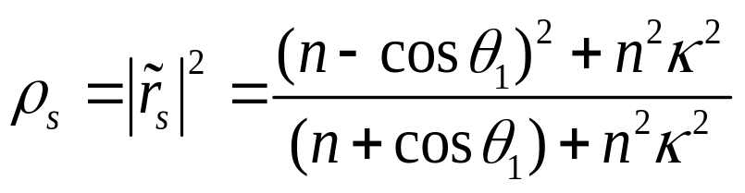
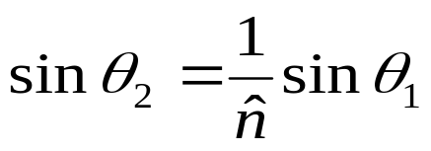
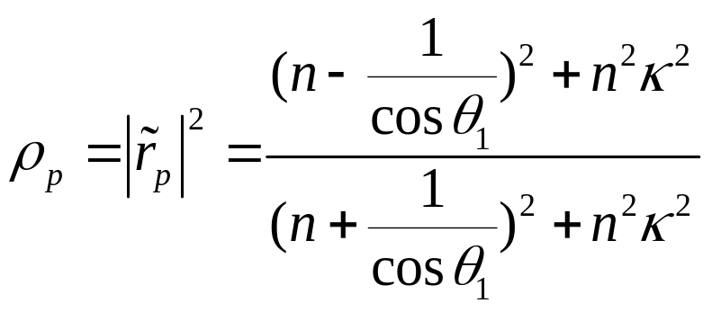
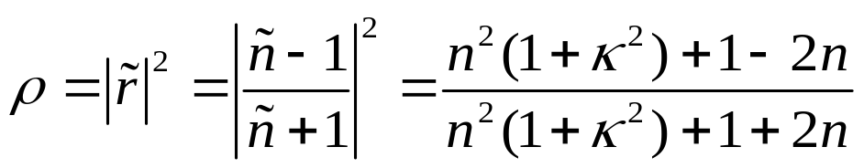
反射系数
改写后的菲涅耳公式
其反射比表示式为:
复数非折射角！
正入射时有:

Slide 11

讨论：
  
   越小（ 越大），R 越接近1。
    微波或无线电波的频率很小，一般金属均可近似看作理想
    导体（            ），电磁波近似全部反射（如微波炉）。 
进入导体的电磁波诱导传导电流，传导电流激发的电磁场将减弱原电磁场（否则不稳定），使导体内电磁场迅速衰减，电磁波只能透入导体表面薄层。薄层厚度与ω 和σ 有关。ω 或σ 越大，厚度越小。导体内诱导的传导电流激发电磁场形成反射电磁波。反射波强度接近入射波，对于良导体，入射波能量几乎全部反射。同时，实际导体有焦耳热损耗，电磁波能量部分耗散，一般情况，良导体吸收很少部分电磁波能量。
物理图象：

Slide 12
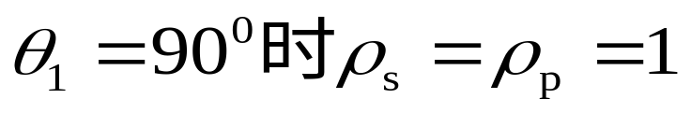
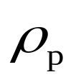


金属反射曲线的特点
与电介质的反射率曲线相比较有几个特点：
（1）
（2） 有一极小值,但 的极小值不等于零。所以金属表面反射时不会产生全偏振现象。
（3）相位变化：由于 是复数, 也是复数,这表示反射光相对于入射光,s波和p波都发生了相位变化。随着θ₁的不同，相位变化值介于0与π之间。并且s波和p 波的相位变化一般不同。
（4）频率依赖：金属对低频光有较高的反射率。

